Slide 1

模型可解释性分析 Model Interpretability Analysis
黄卓民，2022/07/02

Slide 2

Contents
WHY 3
必要性分析
用途
WHAT 5
模型可解释性理论方法
模型可解释性工具比较
HOW 9
可解释性工具演示
Best Practices

Slide 3
WHY
为什么需要模型可解释性？
在哪里使用？

Slide 4
模型可解释性的必要性
模型的决策对场景影响越大，模型对它行为的解释就越重要
可解释性便于人类理解模型的决策，模型必须“说服” 我们，这样它们才能达到预期的目标
我们需要模型可解释性来找出问题的隐患，如员工离职预测，我们需要通过可解释性来找出离职背后的真正原因，以采取相应的措施
模型可解释性的应用场景
Tabular：回归（价格/销量/流量预测） + 分类（违约/ctr/异常检测）
NLP：情感分类
CV：目标检测 + 识别

Slide 5
WHAT
模型可解释性的方法有哪些？
它们之间有什么区别？

Slide 6
模型可解释性理论方法
线性回归（Linear Regression）
线性回归 (Linear Regression) 模型将目标预测 Y 为特征 X 输入的加权和，而所学习关系的线性使解释变得容易。
树模型（Tree Model）从根节点开始，根据边的判断，转到下一个子集，直到走到叶节点，得到结果。而特征重要性是遍历使用该特征的所有分割，并测量它相对于父节点减少了多少方差或基尼指数，最终累加经过节点（特征）的贡献。
树模型（Tree Model）
L I M E
LIME围绕待解释样本随机生成一些伪样本，并对随机样本标准化，以及利用模型对标准化数据进行预测。然后根据伪样本的距离赋予权重，挑出前n个伪样本的特征作为最终特征，并使用岭回归模型（不限制）计算出不同特征的贡献值。
S H A P
SHAP考虑每个特征可能的组合的结果来决定单个特征的重要性

Slide 7
模型可解释性理论方法
InterpretDL
InterpretDL是基于飞桨的可解释性算法库,根据解释的对象不同，可以划分：
基于输入特征的算法
基于输入特征的算法可以解释每个特征在推理中的重要性。其基本原理是通过直接对模型输入进行改动，从而根据得到的梯度或是模型的输出，判断出输入特征的重要程度
代表性算法：SmoothGrad
基于模型中间特征的算法
基于模型中间特征的算法着重于对输入经过模型时的中间特征进行一些操作，最终以热力图的形式展示关键区域
代表性算法：GradCAM
对训练数据解释的算法
对训练数据中的每一个样本记录相关信息，可以得到不同样本在训练模型过程中扮演的角色，从而进一步理解并调整数据集
代表性算法：
Forgetting Events
Influence Function
Training Data analYzer

Slide 8
模型可解释性工具比较
 | 速度 | 处理非线性 | 模型限制 | 局部解释
线性模型 | 快 | 弱 | 限制 | 可局部解释
树模型 | 快 | 强 | 限制 | 无法局部解释
L I M E | 慢 | 强 | 无限制 | 可局部解释
S H A P | 慢 | 强 | 无限制 | 可局部解释
InterpretDL | 慢 | 强 | 无限制 | 可局部解释

Slide 9
HOW
模型可解释性能展示什么结果？如何展示？
真实案例分析 – Best Practices

Slide 10
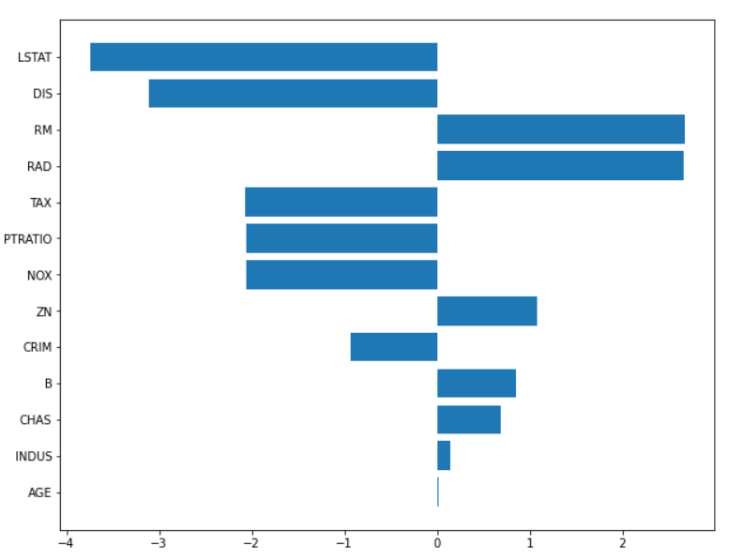
模型可解释工具演示（Boston House Price）
基于线性回归（Linear Regression）的可解释性
Insight
影响价格降低的头部因素是：
低收入人群占比（LSTAT)
到市就业中心的距离（DIS）
影响价格升高的头部因素是：
每栋房屋的平均房间数（RM）
到径向公路的可达性系数（RAD）

Slide 11
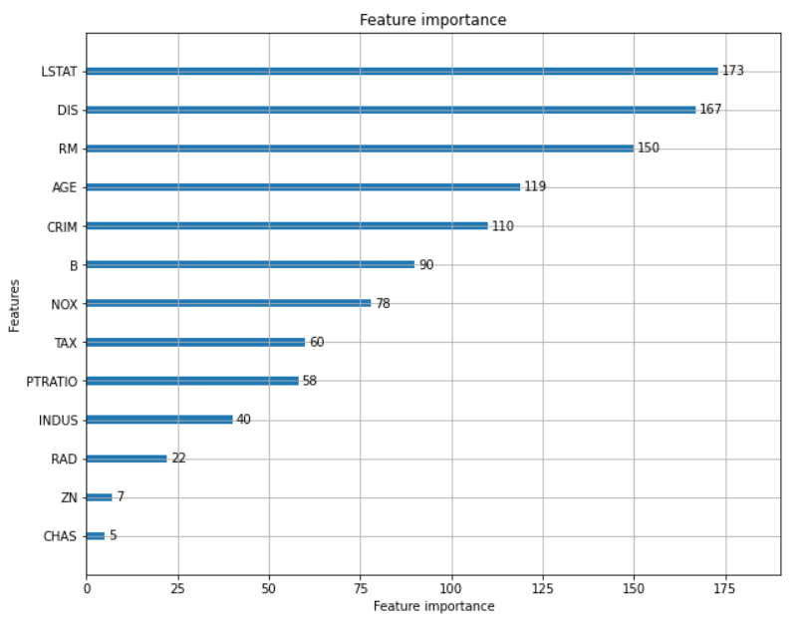
模型可解释工具演示（Boston House Price）
基于树模型（LightGBM）的模型可解释性
Insight
树模型的特征重要性并没有正负相关影响
影响房价的头部因素是：
低收入人群占比（LSTAT)
到市就业中心的距离（DIS）
每栋房屋的平均房间数（RM）

Slide 12
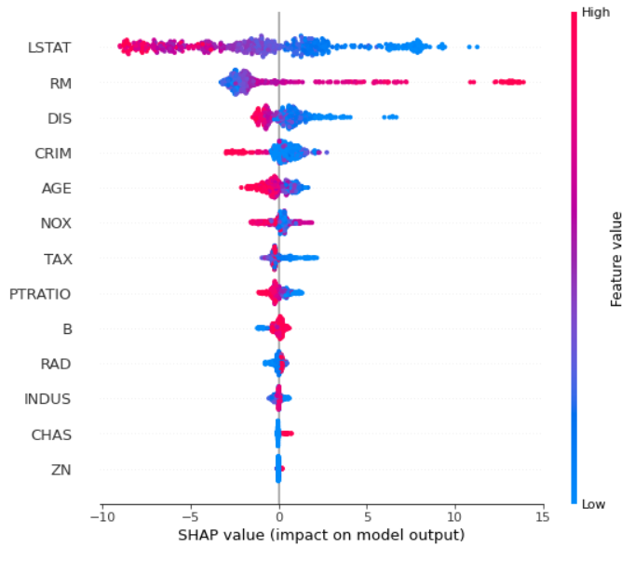
模型可解释工具演示（Boston House Price）
基于SHAP的模型可解释性（全局解释）
Insight
颜色表示特征值，红色代表高，蓝色代表低。
可以看出当“低收入人群”（LSTAT）越大时，drive房价变低
可以看出当“每栋房屋的平均房间数”（RM）越大时，drive房价变高

Slide 13
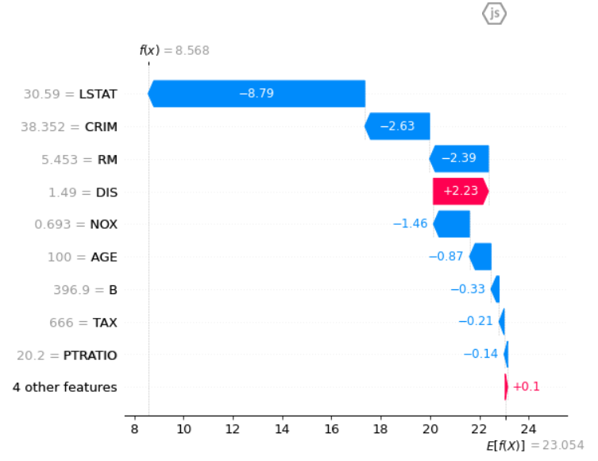
模型可解释工具演示（Boston House Price）
基于SHAP的模型可解释性（局部解释）
以Price最低的样本为例
Insight
drive房价变低的头部因素：
低收入人群占比（LSTAT)
犯罪率（CRIM）
由数据查之：
该样本的犯罪率高达38.51，而平均犯罪率仅有3.61
该样本的低收入人群占比高达30.59，而平均低收入人群占比仅有12.65

Slide 14
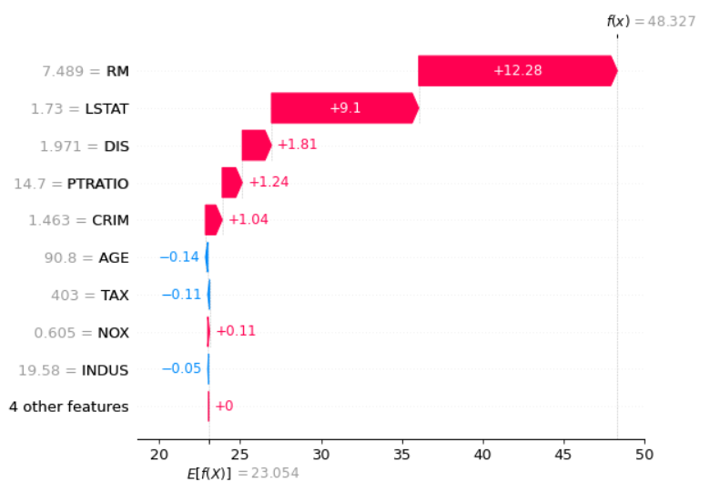
模型可解释工具演示（Boston House Price）
基于SHAP的模型可解释性（局部解释）
以Price最高的样本为例
Insight
drive房价变高的头部因素：
每栋房屋的平均房间数（RM)
低收入人群占比（LSTAT)
由数据查之：
该样本的平均房间数为7.489，而平均房间数均值为6.28
该样本的低收入人群占比为1.73，而平均低收入人群占比为12.65

Slide 15
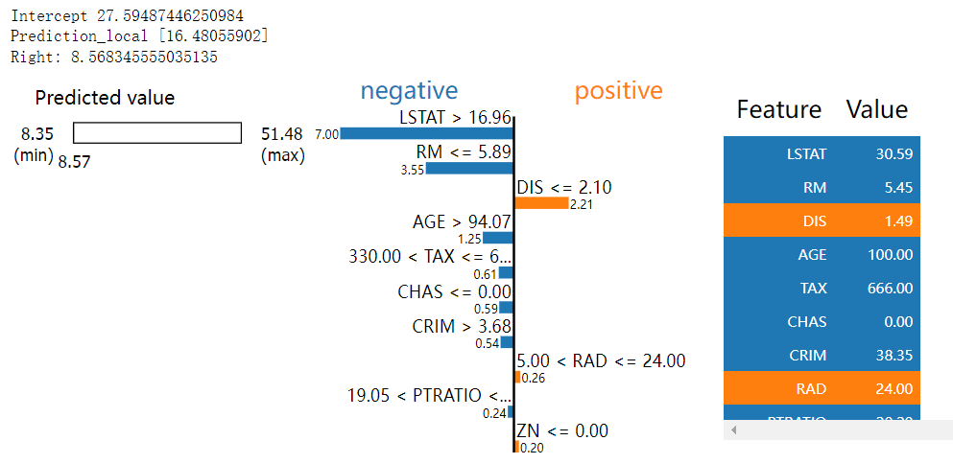
模型可解释工具演示（Boston House Price）
基于LIME的模型可解释性（局部解释）
以Price最低的样本为例
Insight
drive房价变低的头部因素：
低收入人群占比（LSTAT)
每栋房屋的平均房间数（RM）
由数据查之：
该样本的低收入人群占比高达30.59，而平均低收入人群占比仅有12.65
该样本的平均房间数为5.45，而平均房间数均值为6.28

Slide 16
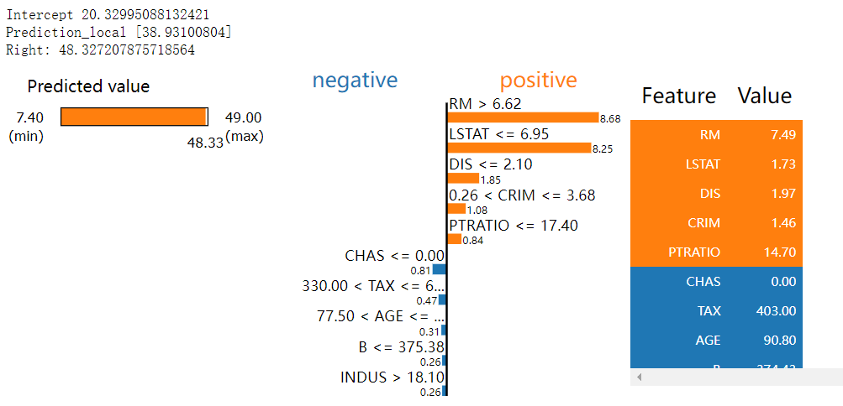
模型可解释工具演示（Boston House Price）
基于LIME的模型可解释性（局部解释）
以Price最高的样本为例
Insight
drive房价变高的头部因素：
每栋房屋的平均房间数（RM）
低收入人群占比（LSTAT)
由数据查之：
该样本的平均房间数为7.489，而平均房间数均值为6.28
该样本的低收入人群占比为1.73，而平均低收入人群占比为12.65

Slide 17
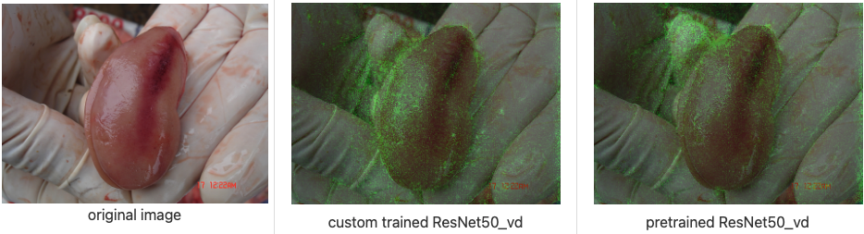
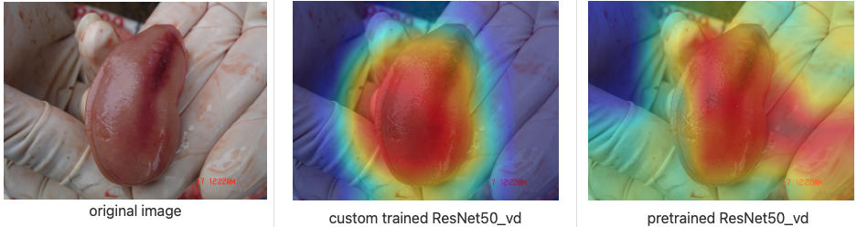
Best Practice - 猪器官病变检测任务
SmoothGrad
SmoothGrad是基于输入特征的InterpretDL算法
GradCAM 是基于模型中间特征的InterpretDL算法
可以得出模型关注到感兴趣区域的位置，并提取了感兴趣区域的特征作为模型判断的依据。当模型层面提供了解释性，可以为后续的效果优化提供有效的辅助。
GradCAM

Slide 18

内部使用
关于德勤
Deloitte（“德勤”）泛指一家或多家德勤有限公司，以及其全球成员所网络和它们的关联机构（统称为“德勤组织 ”）。德勤有限公司（又称“德勤全球”）及其每一家成员所和它们的关联机构均为具有独立法律地位的法律实体，相互之间不因第三方而承担任何责任或约束对方。德勤有限公司及其每一家成员所和它们的关联机构仅对自身行为及遗漏承担责任，而对相互的行为及遗漏不承担任何法律责任。德勤有限公司并不向客户提供服务。请参阅 www.deloitte.com/cn/about 了解更多信息。
德勤亚太有限公司（即一家担保有限公司）是德勤有限公司的成员所。德勤亚太有限公司的每一家成员及其关联机构均为具有独立法律地位的法律实体，在亚太地区超过100座城市提供专业服务，包括奥克兰、曼谷、北京、河内、香港、雅加达、吉隆坡、马尼拉、墨尔本、大阪、首尔、上海、新加坡、悉尼、台北和东京。
德勤于1917年在上海设立办事处，德勤品牌由此进入中国。如今，德勤中国为中国本地和在华的跨国及高增长企业客户提供全面的审计及鉴证、管理咨询、财务咨询、风险咨询和税务服务。德勤中国持续致力为中国会计准则、税务制度及专业人才培养作出重要贡献。德勤中国是一家中国本土成立的专业服务机构，由德勤中国的合伙人所拥有。敬请访问www2.deloitte.com/cn/zh/social-media​，通过我们的社交媒体平台，了解德勤在中国市场成就不凡的更多信息。
本通讯及任何附件只供内部传阅并只限于德勤有限公司、其全球成员所网络及它们的关联机构（统称为“德勤组织”）的人员使用。本通讯包含保密信息，仅供接收个人或实体使用。若您并非指定接收方，请立即告知我们，也请勿以任何方式使用本通讯，并在您的系统中删除本通讯及其所有副本。
任何德勤有限公司、其成员所、关联机构、员工或代理方均不对任何方因使用本通讯而直接或间接导致的任何损失或损害承担责任。德勤有限公司及其每一家成员所和它们的关联机构均为具有独立法律地位的法律实体。
© 2021。欲了解更多信息，请联系德勤中国。

